Slide 1
გენდერული სტერეოტიპები და ქალთა დისკრიმინაცია
(დასაქმება, პროფესიები, ბიზნესი, ლიდერობა) ნანა ბერეკაშვილი, განათლებისა და სკოლების კომპონენტის კოორდინატორი
პროექტი ”ჰორიზონტის გაფართოება: გაუმჯობესებული არჩევანი ქალებისა და გოგონების პროფესიული და ეკონომიკური განვითარებისთვის
2014
ICCN

Slide 2
6 დეკემბერს აღინიშნება მონრეალში 24 წლის წინ მომხდარი გოგონების მასიური ხოცვის დღე, გენდერული ძალადობის წინააღმდეგ სიმბოლური ბრძოლის დაწყების ნიშნად. ამ დღეს მარკ ლეპინმა მოკლა 14 გოგონა იმის გამო, რომ ისინი იყვნენ პოლიტექნიკური უნივერსიტეტეის სტუდენტები და ეუფლებოდნენ ”მამაკაცურ” პროფესიას და ამით ”ართმევდნენ მას მამაკაცურ პრივილეგიას და ძალაუფლებას”.

Slide 3
სტერეოტიპი თუ დისკრიმინაცია
ირანი: 2012 წელს აგვისტოში ირანის 36 წამყვანმა უნივერსიტეტმა გამოაცხადა, რომ 77 საბაკალავრო პროგრამაზე მიიღებენ მხოლოდ მამაკაცებს.
წინა წლებში გოგონა სტუდენტებმა უკეთესი შედეგები უჩვენეს, რამაც შეშფოთება გამოიწვია ქვეყნის რელიგიურ ლიდერებში. წინა წელს ქალები და მამაკაცების შეფარდება უნივერსიტეტების მისაღებ გამოცდებზე იყო 3/2.
რელიგიური ლიდერები შეწუხებულნი არიან იმ თანმდევი შედეგებით, რომ განათლების დონე ქალებში იმატებს, რაც იწვევს ახლადაბადებული ბავშვების და ქორწინებათა რიცხვის კლებას.
ახალი პოლიტიკის თანახმად გოგონები გამოირიცხებიან ისეთი სფეროებიდან, როგორიცაა ინგლისური ენა და ლიტერატურა, არქეოლოგია, ბირთვული ფიზიკა, კომპიუტერული მეცნიერებები, ელექტროინჟინერია, ბიზნეს მენეჯმენტი, სასტუმ,როთა მენეჯმენტი. ნავთობის უნივერსიტეტმა განაცხადა, რომ აღარ მიიღებს გოგონებს, რადგან დასაქმების შესაძლებლობები შემცირდა.

Slide 4
“სიძულვილი პირამიდა”

Slide 5
სიდო კონვენცია, მუხლი 5
”მხარეებმა უნდა გაატარონ ყველა შესაძლო ღონისძიება, რათა შეიცვალოს ქალისა და კაცის ქცევის კულტურული და სოციალური მოდელები, რათა აღმოიფხვრას წინა განწყობები, წეს-ჩვეულებები და ტრადიციები, რომლებიც ამკვიდრებს ერთი სქესის დამაკნინებელ და მეორე სქესის უპირატესობის იდეებს და სტერეოტიპულ როლებს მამაკაცისა და ქალისთვის. ”

Slide 6
ბარიერები ქალის ბიზნეს წარმატების გზაზე
შუშის ჭერი
ნორმატიული ზეწოლა (გენდერული როლისადმი შესაბამისობისთვის)
არათანაბარი სასტარტო პირობები
გენდერული მოლოდინები
”მამაკაცთა სამყარო” და მამაკაცური თამაშის დაუწერელი წესები
ინფორმაციის მიუწვდომლობა
სექსიზმი სამუშაო ადგილზე და რეკლამაში
აკრძალვები
არაუსაფრთხო გარემო (ძალადობა, ჰარასმენტი)
. . . . . . . .

Slide 7
რას ფიქრობს დამსაქმებელი?
გამოკითხული დამსაქმებლების 92%-მა განაცხადა, რომ ისინი ვერ ხედავენ ქალების წარმომადგენლობის გაზრდის საჭიროებას საკუთარ კომპანიაში/საწარმოში. 26.7%-მა განაცხადა, რომ მიუხედავად იმისა, რომ ისინი აღიარებენ გენდერულ უთანასწორობას დასაქმების ადგილებზე, 91% მაინც თვლის, რომ ქალები არ ხვდებიან ბარიერებს, თუ მათი არჩევანი ”არაქალური” ან ტექნიკური დარგია.
(Studies of Labor Demand, Barriers to Participate in STEM Education Programs and Occupations in Georgia.Millennium Challenges Account – Georgia. Authors: Peter Gay, Nino Javakhishvili and Giorgi Shubitidze. გვ. 12)

Slide 8
რას ფიქრობს დამსაქმებელი?
კვლევის მიხედვით გამოიკვეთა კიდევ ერთი მნიშვნელოვანი და საკმაოდ საგანგაშო ტენდენცია: ყველაზე მძლავრი არგუმენტი, რომლითაც გამოკითხულები იყენებენ იმის დადასატურებლად, რომ ოჯახი ქალის საქმეა, ხოლო კარიერაზე კაცმა უნდა იზრუნოს, არის ის, რომ “კაცებს უფრო დიდი პოტენციალი აქვთ კარიერული წარმატების მისაღწევად - მათ გააჩნიათ უფრო მეტი უნარ-ჩვევა, ვიდრე ქალებს, ამიტომაც, ქალებმა უნდა მიხედონ ოჯახს, ხოლო კაცებმა - იმუშაონ.”
იქვე, გვ.39

Slide 9
პოლიტიკასა და ბიზნესში საზოგადოებრივი აღქმის კვლევას გენდერულ უთანასწორობასთან დაკავშირებით (UNDP and UNFPA.)
გამოკითხულთა 61% თვლის, რომ ქალები უფრო მეტად ოჯახის მოვლითა და ბავშვების აღზრდით უნდა იყვნენ დაკავებული, ვიდრე პროფესიული კარიერით. ამ მოსაზრებას უფრო მეტი მამაკაცი იზიარებს (72%), ვიდრე ქალი (52%)
რესპონდენტების აზრით, ქალი შედარებით მსუბუქი საქმით უნდა დაკავდეს - მათ შეიძლება ჰქონდეთ სამსახური, მაგრამ ამან ხელი არ უნდა შეუშალოს ქმრისა და ბავშვების მოვლაში, რადგან სწორედ ესაა მათი უმთავრესი მოვალეობა. შესაბამისად, საზოგადოება ქალს ურჩევს ისეთ პროფესიებს, რომლებიც ‘შეეფერება’ ქალს - ექიმი, ექთანი, მასწავლებელი და ა.შ. ასევე გავრცელებული და პოპულარული შეხედულების მიხედვით, ქალს სიამოვნებს საოჯახო საქმიანობა, რომლის შესრულებისას ის უფრო ბედნიერია, ვიდრე სამსახურში წარმატების მიღწევის შემთხვევაში იქნებოდა

Slide 10
პოლიტიკასა და ბიზნესში საზოგადოებრივი აღქმის კვლევა გენდერულ უთანასწორობასთან დაკავშირებით (UNDP and UNFPA)
ქალისთვის ‘სასურველი’ პროფესიების ჩამონათვალი კვლევის რესპონდენტების მიხედვით, ასე გამოიყურება:
მასწავლებელი (სკოლის ან რეპეტიტორი)
ფარმაცევტი
ექიმი
ჟურნალისტი
ბანკის ოპერატორი
მცირე ბიზნესი/მეწარმეობა
არასამთავრობო სექტორის ორგანიზაციები
მომსახურების სფერო

Slide 11
საქ. სტატის მონაცემები
გენდერული სხვაობა შრომის ანაზღაურებაში 2011 წლის მონაცემებით ქალთა საშუალო ხელფასი მამაკაცის შესაბამის მაჩვენებლის მხოლოდ 60% შეადგენს.

Slide 12
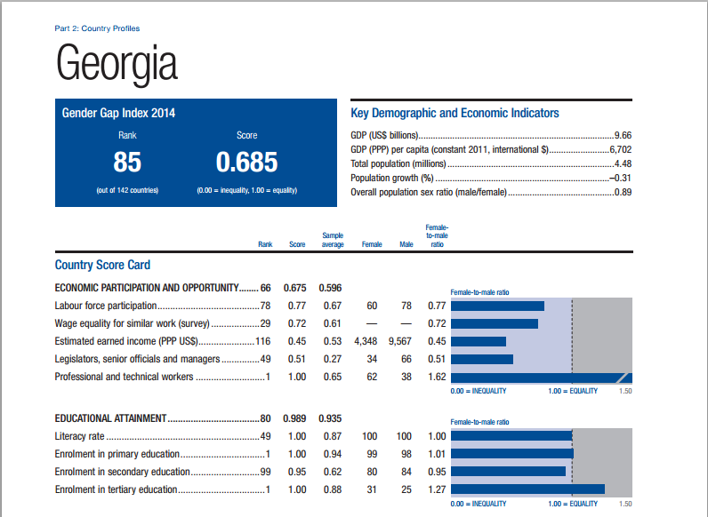
გენდერული განსხვავების ინდექსი, 2014

Slide 13
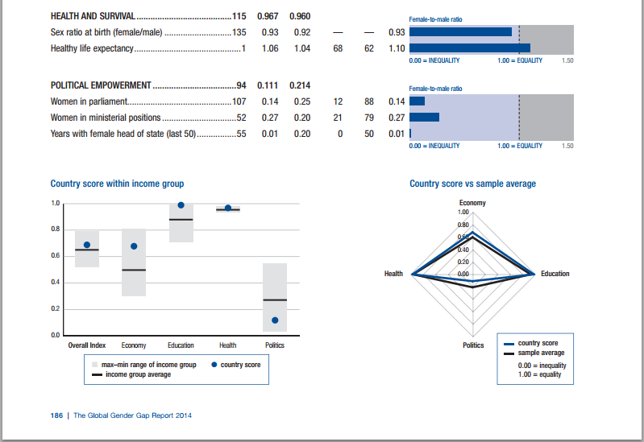
გენდერული განსხვავების ინდექსი, 2014

Slide 14
გენდერული სტერეოტიპი
გენდერული სტერეოტიპი არის ფართოდ გავრცელებული და არაზუსტი წარმოდგენები ქალებზე და მამაკაცებზე, მათ თვისებებზე, უნარებზე, საქმიანობებზე და ფუნქციებზე.
სtereotipebის მიხედვით ვიგებთ თუ რა არის სოციალურად მიღებული ქცევა ქალისა და მამაკაცისათვის.
გენდერულ სტერეოტიპებში ხაზგასმულიაის აზრი, რომ ქალი და კაცი სრულიად განსხვავებულები არიან და აქედან გამომდინარე არ შეუძლიათ მიაღწიონ ერთნაირ მიზნებს, დაიკავონ ერთნაირი პოზიცია, იყვნენ ერთნაირად თავისუფლები თავის გამოხატვაში და ა.შ.
სტერეოტიპების შექმნასა და განმტიკებაზე ”ზრუნავენ” სხვადასხვა სოციალური ინსტიტუტი: ოჯახი, სკოლა, რელიგია, მედია, იდეოლოგიები, კანონები და სხვა.

Slide 15
გენდერული სტერეოტიპების სახეები
1) მასკულინობა-ფემინურობის სტერეოტიპები - წარმოდგენები თვისებების შესახებ;
2) წარმოდგენები ქალისა და კაცისთვის დამახასიათებელი ქცევების შესახებ
3) წარმოდგენები როლების, ფუნქციების და საქმიანობების შესახებ.

Slide 16
გენდერული სტერეოტიპების შინაარსი
ქალი
ქალის ადგილი სახლშია,
რბილი, დამთმობი, მზრუნველი,
მას არ შეუძლია წარმატებით უხელმძღვანელოს დიდ საქმეს,
მას ევალება წვრილმანი, ყოვედღიური საქმე,
კარგი შემსრულებელია, მაგრამ არა შემოქმედი
მისი ინტელექტუალური შესაძლებლობები მამაკაცისას ჩამოუვარდება,
ქალი მოვალეობაა თავი მოაწონოს კაცს,
დაბადოს და გაზარდოს შვილები (რაც შეიძლება მეტი),
იზრუნოს ქმარზე, საკვებზე და სისუფთავეზე
კაცი
აგრესიული, უხეში, აზროვნებს ლოგიკურად, სწარაფად და ეფექტურად იღებს გადაწყვეტილებებს,
ნიჭიერი,
უყურადღწებო და ნაკლებდ ეოციური,
ხედავს პრობლემის არსს, შეუძლია პოლიტიკური გადაწყვეტილებების მიღება,
მას უნდა ჰქონდეს თავისუფალი დრო,
მას სჭირდება გართობა და თავისუფლად გადაადგილება,
მას ასევე სჭირდება აგრესიულობის და სექსუალობის გამოხატვა

Slide 17
ქალისა და მამაკაცისთვის სტერეოტიპულად მიწერილი თვისებები
სიმტკიცე, თვითკონტროლი, შეჯიბრი, ორიგინალობა, კრეატიულობა, რისკიანობა, ამბიციურობა, ლოგიკა, გადაწყვეტილებების მიღების უნარი, ჭკუა, ობიექტურობა.
პასიურობა, დაურწმუნებლობა, ნორმების შესრულებაზე ზრუნვა,
მორჩილება, დამოკიდებულება, უპასუხისმგებლობა, სისუსტე, არაობიექტურობა, არალოგიკურობა.

Slide 18

ნუთუ ტვინიც ასე განსხვავებული გვაქვს?

Slide 19
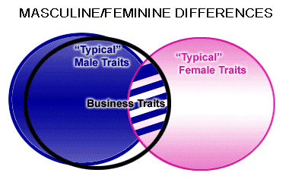
ბიზნესისთვის საჭირო მახასიათებლები

Slide 20
გენდერული სტერეოტიპების მახასიათებლები
ნორმატიულია
სოციალურად გაზიარებული
ემოციურად შეფერილია და შეფასებითი ელემენტი ახლავს
არაზუსტი (შეუმოწმებელი, ნაწილობრივ სწორი ან სულაც მცდარი)
სტანდარტული, გასაშუალოებული (მოიაზებს საშუალო ქალს ან მამაკაცს ინდივიდუალური ვარიაციების გარეშე)
გაზვიადებული, შეიცავს გაზვიადებულ გენდერულ მახასიათებლებს
საკუთარ გამოცდილებას არ ეყრდნობა (მე ასე ვიცი, იმიტომ რომ ასე იყო ყოველთვის)
დროში მდგრადი (ცვლილებას ძნელად ექვემდებარება, ვერ მისდევს რეალიების ცვლას)
ეკონომიური, მექანიკურად განმეორებადი (არ მჭირდება იტელექტის დაძაბვა, როდესაც რომელიმე გენდერული ჯგუფის შეფასებაა საჭირო მზად მაქვს ჩემი ჯგუფის მიერ გაზიარებული და მათგან მოწოდებული შეხედულებები)
არაშემოქმედებითი, (სიახლეს და კრიტიკას ვერ გუობს)
გამარტივებული, სქემატური
ექსტრაპოლირებულია განსხვავებები (
თითქოს და მყარი ბუნებრივი საფუძველის მქონე (მაგალითად, “ეს ხომ ბიოლოგიიდან გამომდინარეობს”).

Slide 21
რა არის პრობლემური გენდერულ სტერეოტიპებში?
გენდერული სტერეოტიპების ხაზს უსვამს განსხვავებებს ქალებსა და კაცებს შორის;
გენდერული სტერეოტიპები ზღუდავს ადამიანების თავისუფალ არჩევანს, მათ განვითარებას
ლეგიტიმაციას უკეთებს უთანასწორობას, უსამართლობას, დისკრიმინაციას.

Slide 22
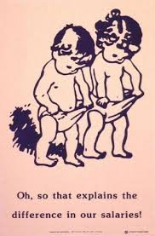
განსხვავებებს ჩვენს ანაზღაურებაში ბუნებრივი საფუძველი აქვს?

Slide 23
ორგანიზაციის ხელმძვანელის ერთი და იმავე ქცევის და მახასიათებლების შეფასება თანამშრომელების მხრიდან როცა ხელმძღვანელი კაცია ან ქალი
კაცი | ქალი
ყურადღებას აქცევს დეტალებს | ზედმეტად პედანტურია
საქმე ბოლომდე მიჰყავს | რა იცის სად დასვას წერტილი
მტკიცეა | მიმწოლია
სტაბილურია | რიგიდულია
ყველას იცნობს | მიდებ-მოდებულია
არ ეშინია საკუთარი აზრის გამოთქმის | თავშეუკავებელია
ჩუმია, ბევრს არ ლაპარაკობს | ქვეშ-ქვეშაა
ავტორიტეტულია | ძალაუფლების მოყვარულია

Slide 24
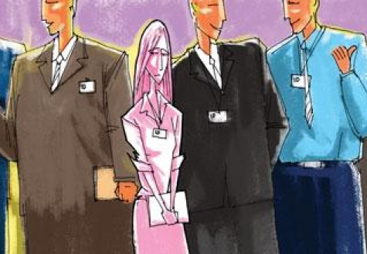
როგორ მოქმედებს გენდერული სტერეოტიპები? ქალი “მამაკაცთა სამყაროში”

Slide 25
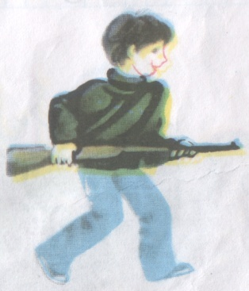
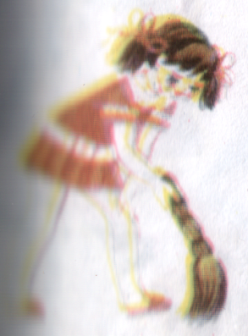
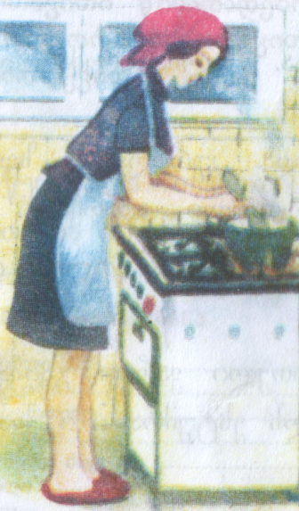
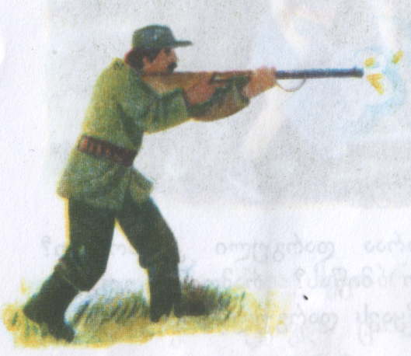
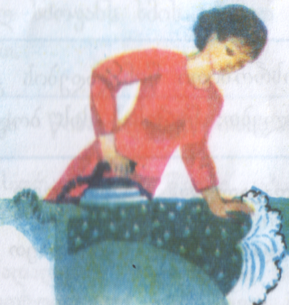
საიდან იწყება სტერეოტიპიზაცია: სტერეოტიპების კვლავწარმოება
დაწყებითი კლასების სახელმძვანელოების ილუსტრაციებში მდედრობითი პერსონაჟები მხოლოდ 1/3 შეადგენენ. ქალები მხოლოდ “ტრადიციული ქალური”საქმიანობის კეთებისას გვხვდებიან. ასევე მამაკაცები.

Slide 26
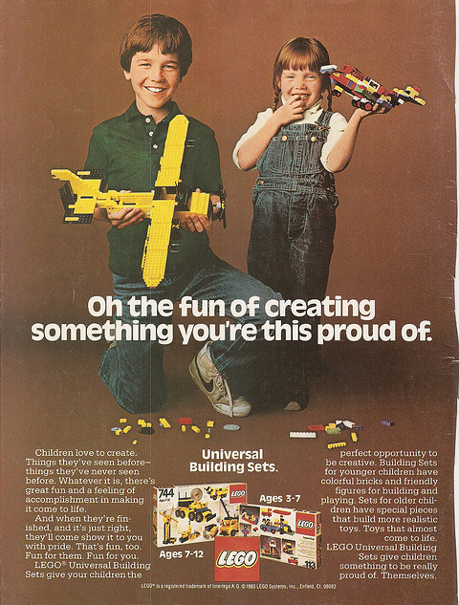
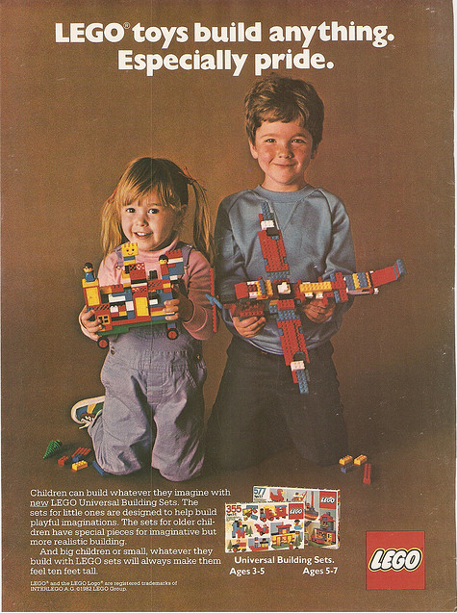
თუმცა შეიძლება ასეც . . .

Slide 27
გენდერული სტერეოტიპიზაციის შედეგები
1.
2.
3.
4.
5.

Slide 28
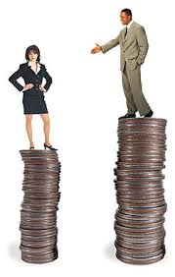
გენდერული სტერეოტიპიზაციის კიდევ ერთი შედეგი

